Slide 1


הנדסת פרומפט: מדריך מעשי
שליטה בהנדסת פרומפט מאפשרת לנצל את הפוטנציאל המלא של מודלים של בינה מלאכותית. מצגת זו מכסה עקרונות וטכניקות חיוניים ליצירת פרומפטים יעילים.

Slide 2
תוכן העניינים
מה זה?
1
חקירת עקרונות מפתח להנדסת פרומפט
2
דוגמאות של פרומפטים 'טובים ורעים'
3

Slide 3
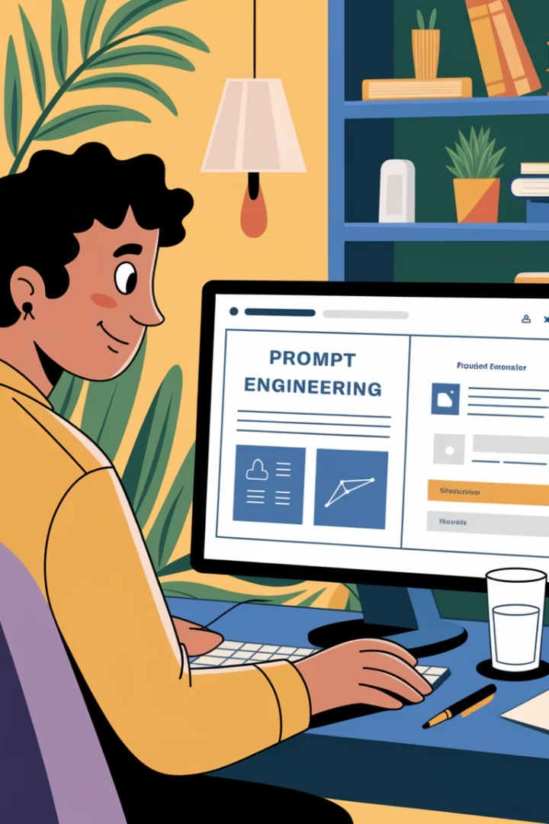
מה זה?
הנדסת פרומפט
הנדסת פרומפט מתייחסת לאופן שבו משתמשים יכולים לתת הוראות טובות לבינה מלאכותית יוצרת, כך שיקבלו את התוצאה האופטימלית ממנה.

Slide 4






טיפים לשיחה עם בינה מלאכותית
3. ציין את הקהל
2. הגדר את התפקיד של הבינה המלאכותית
1. היה ברור, ספציפי ופשוט
ציין את הקהל (למשל מומחים או מתחילים) כדי להתאים את התשובה לרמת ההבנה שלהם.
אמור בדיוק במה אתה צריך עזרה, בשפה פשוטה.
ציין את התפקיד או הפרסונה שאתה רוצה שהבינה המלאכותית תהיה ואיך אתה רוצה שהיא תבצע את המשימה שלה.
6. היה סבלני ואיטרטיבי
5. עשה זאת צעד אחר צעד
4. אל תניח ידע קודם
לפעמים אתה עשוי להזדקק לשאול כמה פעמים בדרכים שונות כדי לקבל את התשובה הטובה ביותר.
למשימות גדולות, פרק אותן לחלקים קטנים יותר.
אל תניח שהבינה המלאכותית יודעת על מה אתה מדבר.

Slide 5
1. היה ברור, ספציפי ופשוט
השתמש בהנחיות חיוביות
הימנע מעמימות
ודא שהפרומפט שלך ברור וחד-משמעי, כתוב בצורה תמציתית ובשפה פשוטה.
התמקד במה שהמודל צריך לעשות, לא במה שהוא לא צריך.
השתמש בשפה מדויקת ובמשפטים שלמים כדי למנוע פירושים שגויים.
הימנע מנימוס מיותר
קבע ציפיות לאורך
הצהר בבירור על דרישות
היה תמציתי ודלג על ביטויים כמו "בבקשה" או "תודה".
הגדר את האורך או ההיקף הרצוי של התשובה (למשל, "הגבל את תשובתך ל-200 מילים").
ציין מילות מפתח מדויקות או תפוקות צפויות (למשל, נקודות, סיכומים).

Slide 6
1. היה ברור, ספציפי ופשוט - דוגמאות פרומפט
עיקרון
פרומפט גרוע
פרומפט טוב
הימנע מעמימות
"ספר לי על הנושא הזה."
"הסבר את היתרונות של מקורות אנרגיה מתחדשת להפחתת פליטות פחמן."
השתמש בהנחיות חיוביות
"אל תכלול פרטים מיותרים בהסבר."
"ספק הסבר תמציתי של היתרונות העיקריים של פעילות גופנית."
הצהר בבירור על דרישות
"כתוב על שינוי האקלים."
"כתוב סיכום של 3 נקודות עיקריות של הגורמים העיקריים לשינוי האקלים."
קבע ציפיות לאורך
"סכם את המאמר הזה."
"סכם את המאמר הזה ב-100 מילים, תוך התמקדות בממצאים העיקריים."
הימנע מנימוס מיותר
"היי, האם תוכל בבקשה להסביר פיזיקת קוונטים אם זה לא מפריע לך? תודה רבה!"
"הסבר פיזיקת קוונטים במונחים פשוטים."

Slide 7
2. ציין את התפקיד של הבינה המלאכותית
הקצה תפקיד
הגדר פרסונה ברורה למודל הבינה המלאכותית, כמו מורה או יועץ מומחה
השתמש בהוראות מובילות
הנחה את הבינה המלאכותית עם ביטויים הנחייתיים כמו "חשוב צעד אחר צעד" או "נתח באופן לוגי", או "הסבר לי כמו לילד בן 10"
עודד שאלות
אפשר למודל לשאול שאלות הבהרה כדי להבטיח הבנה טובה יותר, כמו לשאול "האם יש לך שאלות לפני שתתחיל?"

Slide 8
2. ציין את התפקיד של הבינה המלאכותית
עיקרון
פרומפט גרוע
פרומפט טוב
הקצה תפקיד
"כתוב סיכום של המאמר הזה."
"אתה מורה המסביר את המאמר הזה לקבוצת תלמידי תיכון. כתוב סיכום שהם יבינו."
השתמש בהוראות מובילות
"הסבר פוטוסינתזה."
"הסבר פוטוסינתזה צעד אחר צעד כאילו אתה מלמד ילד בן 10."
עודד שאלות
"צור תוכנית פרויקט עבורי."
"צור תוכנית פרויקט עבורי. אם אתה צריך הבהרה, שאל שאלות לפני שתמשיך."

Slide 9
3. ציין את הקהל
הגדר את רמת הקהל
ציון קהל היעד
ציין אם התשובה מיועדת לקהל מתחיל, בינוני או מומחה כדי להתאים את מורכבות התשובה
עוזר לבינה המלאכותית להתאים את הטון, המורכבות והמיקוד לצרכי הקורא או המשתמש המיועד
ספק הקשר
התאם את השפה
אם רלוונטי, תאר את תפקיד הקהל או הרקע שלו כדי לעצב את התשובה
בחר את סגנון השפה והטון שמתאימים לקהל שלך, מפשוט ושיחתי ועד פורמלי וטכני
התאם דוגמאות
בקש מהבינה המלאכותית ליצור דוגמאות שקשורות ורלוונטיות לחוויות או לצרכים של הקהל

Slide 10
3. ציין את הקהל
עיקרון
פרומפט גרוע
פרומפט טוב
הגדר את רמת הקהל
"הסבר למידת מכונה."
"הסבר למידת מכונה למתחיל ללא ידע קודם."
התאם את השפה
"כתוב מדריך על מחשוב ענן."
"כתוב מדריך פשוט על מחשוב ענן לבעלי עסקים קטנים ללא רקע טכני."
ספק הקשר
"דון בחשיבות החינוך."
"דון בחשיבות החינוך להורים שצריכים לשכנע את ילדם בן ה-12 להכין שיעורי בית."
התאם דוגמאות
"תן דוגמה להסתברות."
"תן דוגמה להסתברות הרלוונטית לסטודנט המחליט אם ללמוד מאוחר או להתעורר מוקדם."

Slide 11


4. אל תניח ידע קודם
בנה פרומפטים באמצעות הקשר רלוונטי ודוגמאות ברורות כדי לעזור למודלים של בינה מלאכותית להבין ולענות על הציפיות שלך.
ספק הקשר
השתמש בדוגמאות ברורות
כלול מידע רקע כדי להבטיח שהמודל מבין את המטרה או ההגדרה של המשימה.
הדגם בדיוק מה אתה מבקש. דוגמאות הופכות את הציפיות שלך למפורשות ומנחות את תגובת המודל.

Slide 12
4. אל תניח ידע קודם
עיקרון
פרומפט גרוע
פרומפט טוב
ספק הקשר
"הסבר איך לתכנן טיול."
"הסבר איך לתכנן טיול סוף שבוע למשפחה בת ארבע נפשות בתקציב קטן, כולל טיפים לנסיעה ואוכל."
השתמש בדוגמאות ברורות
"כתוב מתכון לעוגה."
"כתוב מתכון לעוגת שוקולד עם 5 שלבים פשוטים ומרכיבים שאני יכול למצוא בכל חנות מכולת."

Slide 13
5. עשה זאת צעד אחר צעד
פרק משימות מורכבות
פרק משימות לצעדים קטנים ופשוטים יותר לתוצאות טובות יותר
השתמש באיטרציות
התחל עם פרומפטים פשוטים ובנה בהדרגה למשימות מורכבות יותר
שאל שאלה אחת בכל פעם
שאל שאלה אחת בכל פעם למניעת בלבול ולהבטחת תשובות ממוקדות וברורות

Slide 14
5. עשה זאת צעד אחר צעד
עיקרון
פרומפט גרוע
פרומפט טוב
פרק משימות מורכבות
"תכנן את חופשת המשפחה שלי."
"שלב 1: הצע שלושה יעדים לחופשת משפחה עם ילדים בגילאי 8-12.
שלב 2: ספק דוגמה למסלול של 3 ימים ליעד אחד. שלב 3: הצע דרכים לתקצב תחבורה, אוכל ופעילויות."
שאל שאלה אחת בכל פעם
"מהם יעדים טובים לחופשת משפחה, ואילו פעילויות עלינו לעשות שם?"
"מהם שלושה יעדי חופשה ידידותיים למשפחה לקיץ?"
(המשך: "אילו פעילויות הן הטובות ביותר לילדים בגילאי 8-12 ביעד א'?")

Slide 15



6. פרומפטים איטרטיביים ואדפטיביים
קבלת התשובה הטובה ביותר עשויה לדרוש מספר ניסיונות ופרומפטים. נסח מחדש או עדן את הפרומפט שלך בהדרגה בהתבסס על הפלט שאתה מקבל.
בקש שיפור
השתמש במעגלי משוב
התנסה בניסוח
אם התשובה הראשונה אינה שלמה או לא ברורה, בקש מהמודל לשפר או להבהיר את תשובתו.
ספק משוב ספציפי על תוצאת המודל ובקש ממנו לתקן על סמך המשוב הזה.
נסה לנסח מחדש את הפרומפט שלך כדי לראות כיצד שינויים קלים משפיעים על התוצאה.

Slide 16
6. פרומפטים איטרטיביים ואדפטיביים
עיקרון
פרומפט גרוע
פרומפט טוב
בקש שיפור
"ההסבר הזה לא מועיל."
"בתשובה שלך חסרות דוגמאות. האם תוכל לכלול שתי דוגמאות מהעולם האמיתי כדי להמחיש את הנקודות שלך?"
השתמש במעגלי משוב
"זה לא מה שרציתי."
"הטון פורמלי מדי. האם תוכל לכתוב זאת מחדש בסגנון שיחתי המתאים לקהל כללי?"
התנסה בניסוח
פרומפט #1: "מהם כמה טיפים לחיסכון בכסף על מצרכים?"
פרומפט #2: "מהן כמה דרכים יצירתיות לחסוך כסף על מצרכים למשפחה בת ארבע נפשות החיה בעיירה קטנה?"

Slide 17






סיכום
אל תתבלבל מכל ההנחיות. במקום זאת, התמקד בעקרונות מפתח ואמץ כמה נהגים לשימוש היומיומי שלך.
3. ציין את הקהל
2. ציין את התפקיד של הבינה המלאכותית
1. היה ברור, ספציפי ופשוט
6. היה סבלני ואיטרטיבי
5. עשה זאת צעד אחר צעד
4. אל תניח ידע קודם

Slide 18
שאלות?

